Slide 1
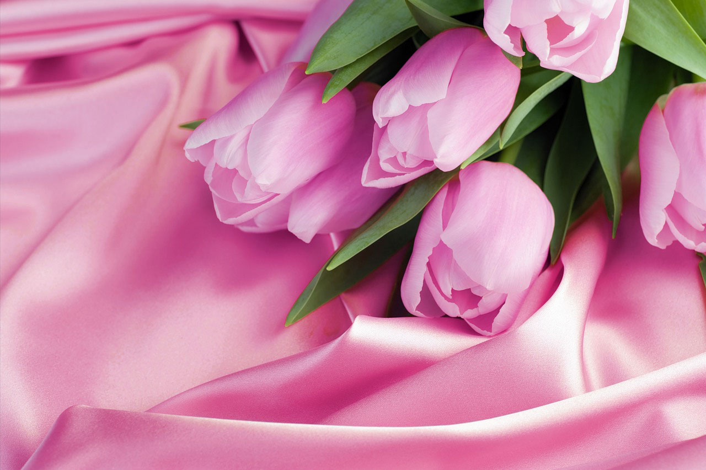
Вас поздравляет Баржина Ольга 5А
Кроссворд на 8 марта.
Notes:
Все как обычно.

Slide 2
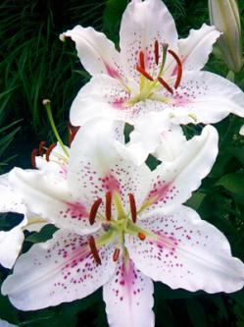
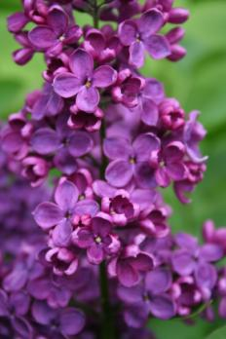
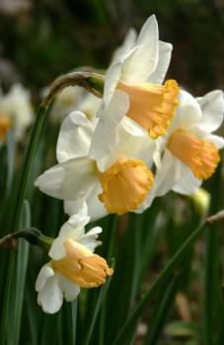
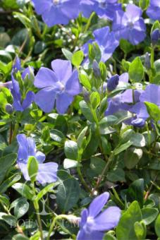
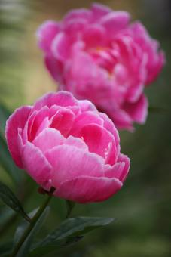
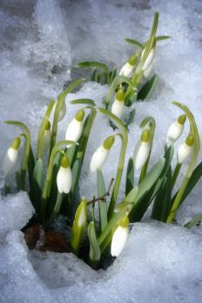
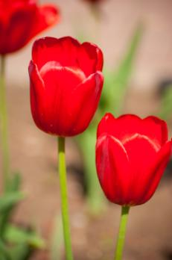
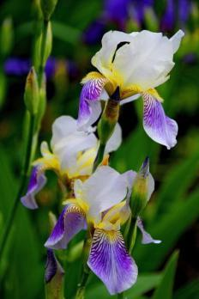
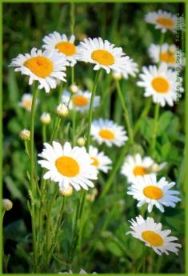
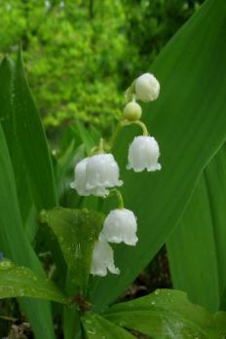
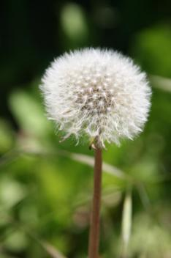
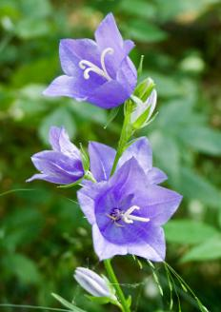
1
11
Весною "гроздьями" душистыми цветет, Кустами пышными, высокими растет. Так хочется нам веточку сорвать, И лепестки в цветочках сосчитать, Обычно их четыре. Но когда их три иль пять, Тогда желанье можно загадать!
И
Р
И
С
Листья как у чеснока У весеннего цветка, Желто-белая головка Вниз слегка наклонена. Яркий он весны каприз, А зовут цветок -…
Ковром он стелется зеленым круглый год, Но раннею весной ковер цветет: Цветами синими как в сказке покрывается! Скажи, ты знаешь как цветок тот называется?
Бутоны круглые у этого цветка вначале. Растет он пышными огромными кустами. Раскрывшись, розу нам напомнит он, Но нет шипов совсем на нем
7
Т
О
Ю
М
12
О
2
3
Л
И
Л
И
Я
Л
А
Н
Д
Ы
Ш
Ь
Ш
У
4
8
П
О
Д
С
Н
Е
Ж
Н
И
К
В
А
И
А
А
Н
Р
9
Б
Н
Е
А
Ч
В лес за ними мы идем, Потому что лес - их дом! Источают аромат, Им весною каждый рад! На зеленой тонкой ножке На полянке, у дорожки Колокольчики как будто Белоснежные звенят!
Он не зовет детей на перемену, Хотя назвали звонким именем его. Цветочек синенький узнаешь непременно: Звенит как будто, но не слышно ничего!
5
Н
А
Р
Ц
И
С
С
И
Белоснежны лепестки, Посредине - желтый глаз. Эти нежные цветы Погадать зовут сейчас, Но мне жаль губить красу- Я цветочек не сорву.
Ь
В
К
Не путайте его название с конфетой, Он на конфету вовсе не похож: Цветок простой сиреневого цвета, Но до чего ж красив он и пригож!
Вначале солнце он напоминает И желтым цветом землю укрывает, Но, превратившись в облачко пушистое, Он в небо "белым снегом" улетает!
Он в Голландии родился, Но уже у нас прижился Яркий маленький стакан Называется…
На стройных ножках яркие цветы, Из них получатся отличные духи! Шесть лепестков, тычинок целый ряд! И опьяняющий нежнейший аромат!
И
10
П
Из-под снега появился На проталине цветочек, Белоснежным лепесточком Первым он сквозь снег пробился!
Н
И
6
К
О
Л
О
К
О
Л
Ь
Ч
И
К
К
Н
Notes:
Алгоритм работы:
Нажимаем на цифру (любая по выбору)
Появляется прямоугольник с вопросом
Для визуализации ответа нажимаем на прямоугольник, появляются буквы и иллюстрация
ОБЯЗАТЕЛЬНО! Перед выбором следующего вопроса необходимо убрать иллюстрацию. Для этого необходимо нажать на картинку с изображением цветка.

Slide 3
Восьмого марта, в день прекрасный, Пусть все цветы для вас цветут,
Пусть наполняет сердце счастье,
Мечты пусть крылья обретут!
Notes:
Для возврата к слайду «Меню» – нажимаем на прямоугольник со стихами

Slide 4
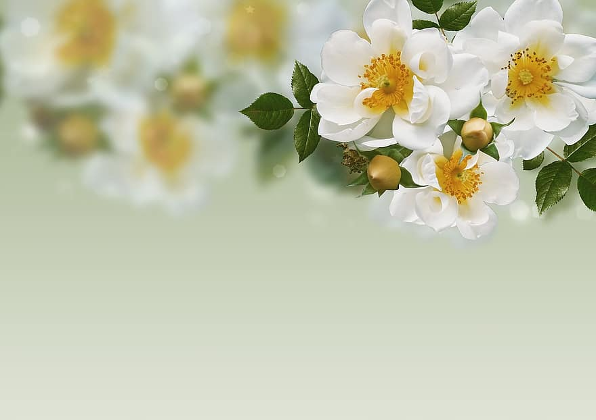
Всех милых женщин на планете Мы поздравляем в этот день. Для всех вас солнышко пусть светит, Играет звонкая капель. Мы пожелаем вам здоровья, Уюта в доме и тепла, Заботы близких и внимания — Сегодня, завтра и всегда! Желаем вам, конечно, счастья. И пусть уходят все ненастья, Чтоб радовались вы всегда Весны приходу и тепла!

